Slide 1
20220831
TianlongZhou

Slide 2
会议纪要
多智能体情况下的实验稳定性。（使用无障碍环境，考虑15个seed的测试结果，使用箱型图）

Slide 3
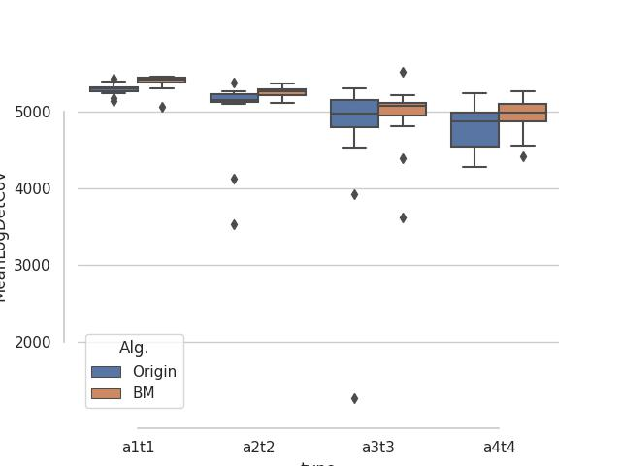
多智能体—a==t

Slide 4
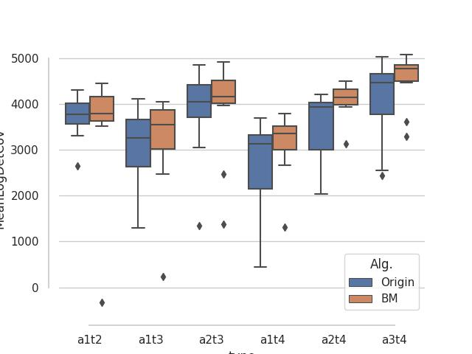
多智能体—a<t

Slide 5
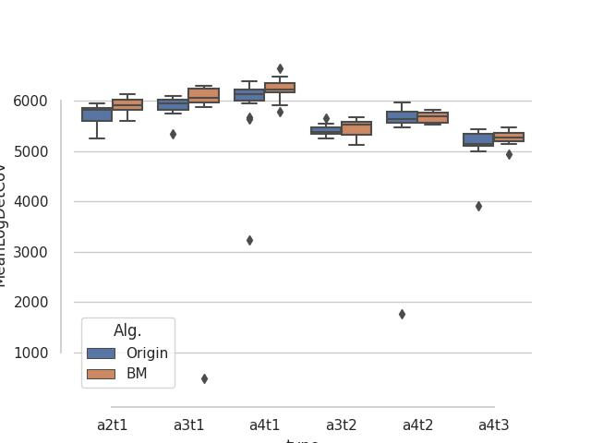
多智能体—a>t

